Slide 1
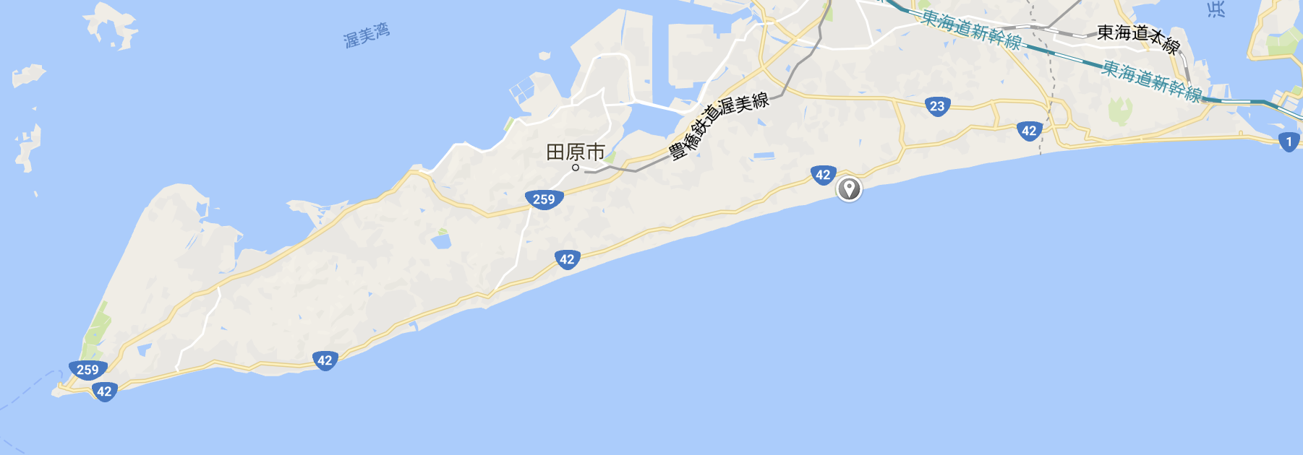
サマーミーティングin高塚 フライト範囲（最大）
●テイクオフ、ランディング：
高度差 ６０ｍ、南向き、ランディングはすぐ下の砂浜

